Slide 1
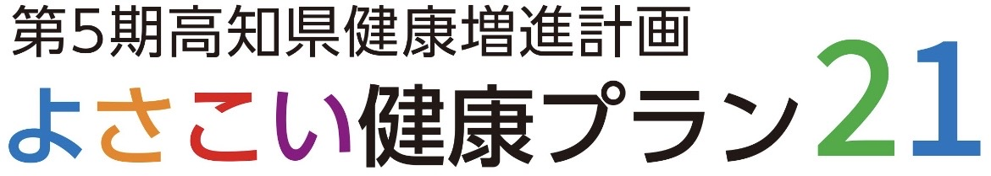

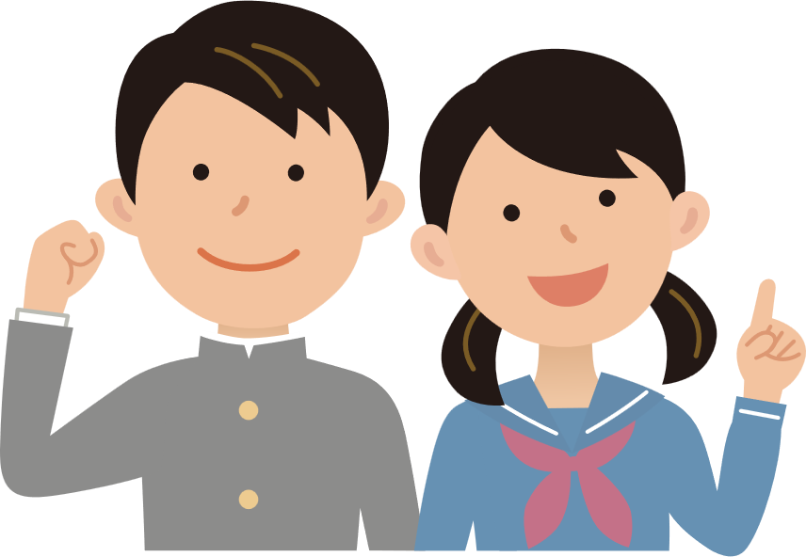

よりよい
生活習慣のために
中学生用
令和７年11月発行

Slide 2


みなさん一人ひとりは、高知家にとってかけがえのない大切な子どもたちです。
ここには、みなさんに知ってほしいことや学んでもらいたいことを掲載しています。
みなさん一人ひとりが、将来の夢や目標を実現するためには、まず、自分自身のからだや心を健康に保つことが大切です。
そこで、今、みなさんに毎日の生活の中で気をつけてもらいたいことをまとめました。健やかな心身で、みなさんの夢をかなえて下さい。みんな応援しています。
また、みなさんが大人になったら家族のために行動してほしいことも掲載していますので、みなさんの未来の子どもたちのためにも、ぜひ覚えておいてください。
高知家の
中学生の
みなさんへ
Ⅰ 県民の健康を取り巻く現状・・・・・・・・・・・・・・・・・・・・・・・・・・・・・・・・
Ⅱ 健康のために自分ができること・・・・・・・・・・・・・・・・・・・・・・・・・・・・・
(1)健康管理・・・・・・・・・・・・・・・・・・・・・・・・・・・・・・・・・・・・・・・・・・
(2)健康診断・・・・・・・・・・・・・・・・・・・・・・・・・・・・・・・・・・・・・・・・・・
(3)歯・口腔・・・・・・・・・・・・・・・・・・・・・・・・・・・・・・・・・・・・・・・・・・・
(4)運動・・・・・・・・・・・・・・・・・・・・・・・・・・・・・・・・・・・・・・・・・・・・・
(5)食事・・・・・・・・・・・・・・・・・・・・・・・・・・・・・・・・・・・・・・・・・・・・・
(6)休養と睡眠・・・・・・・・・・・・・・・・・・・・・・・・・・・・・・・・・・・・・・・・
(7)生活習慣病・がん・・・・・・・・・・・・・・・・・・・・・・・・・・・・・・・・・・・
(8)喫煙と健康・・・・・・・・・・・・・・・・・・・・・・・・・・・・・・・・・・・・・・・・
(9)飲酒と健康・・・・・・・・・・・・・・・・・・・・・・・・・・・・・・・・・・・・・・・・
(10)薬物乱用・・・・・・・・・・・・・・・・・・・・・・・・・・・・・・・・・・・・・・・・
(11)ライフプランを考えよう！・・・・・・・・・・・・・・・・・・・・・・・・・・・・・
1
3
3
5
6
10
13
17
21
25
27
29
33
☆副読本の見方
STEP１：自己チェック STEP２ ： 自分で考える STEP３ ： 知識を得る
STEP４：目標を立てる

Slide 3




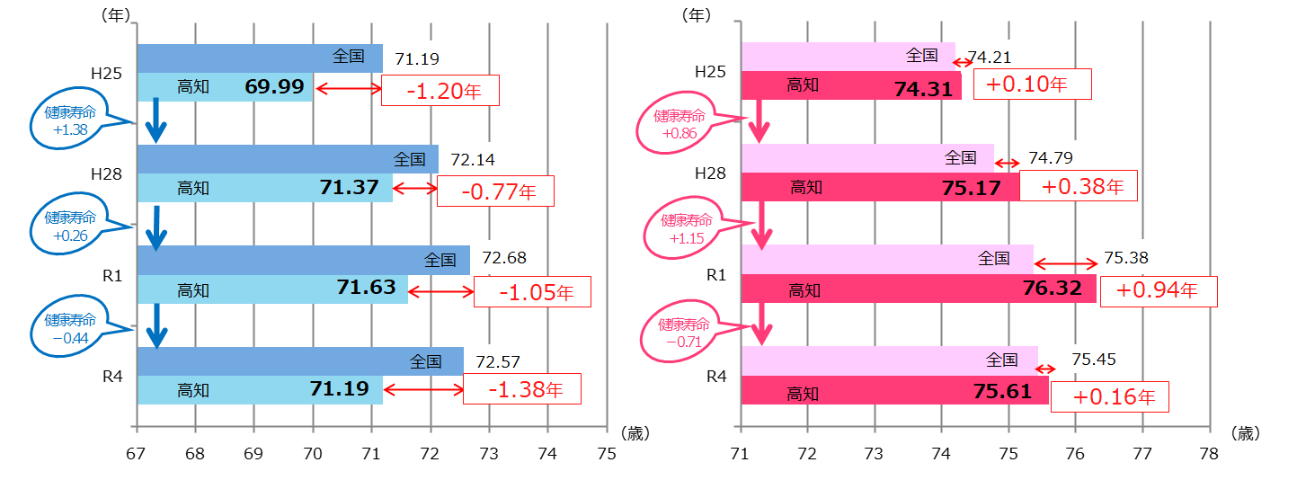

Ⅰ 県民の健康を取り巻く現状
平均寿命の推移
女性は全国と同水準ですが、男性は全国平均よりも短いです。
(年)
(年)
平均寿命（R２）
高知県 男性 全国42位
女性 全国18位
【全国１位】
男性 滋賀県 82.73年
女性 岡山県 88.29年
出典：厚生労働省「都道府県別生命表」の概況
健康寿命(自立した生活ができる生存期間のこと)
死因別割合
主な死亡の原因…
〇がん 〇心臓病
〇肺炎 〇脳卒中
全国順位(R4)
男46位 女22位
R5統計(高知県)
女性は全国平均よりも長く、男性は全国平均よりも短いです。
健康寿命
出典：厚生労働省 「人口動態統計」
出典：健康日本21（第二次）の総合的評価と次期健康づくり運動に向けた研究 都道府県別 健康寿命
1

Slide 4
死亡率
本県の40-64歳の死亡率は平成21年と比較して、男女とも低下していますが、男女ともに全国平均より高いです。
(年)
高知県の出生数と高齢化率の推移
出生率は低下し、少子化が進行しています。
高齢化率は、総人口が減少することから、令和2年以降も上昇する見込みです。
（人）
(千人)
(%)
推計
(年)
■出生率
出典：令和２年以前は国勢調査結果（総務省統計）、
令和７年以降は都道府県の将来推計人口（平成30年 国立社会保障・人口問題研究所）
2

Slide 5


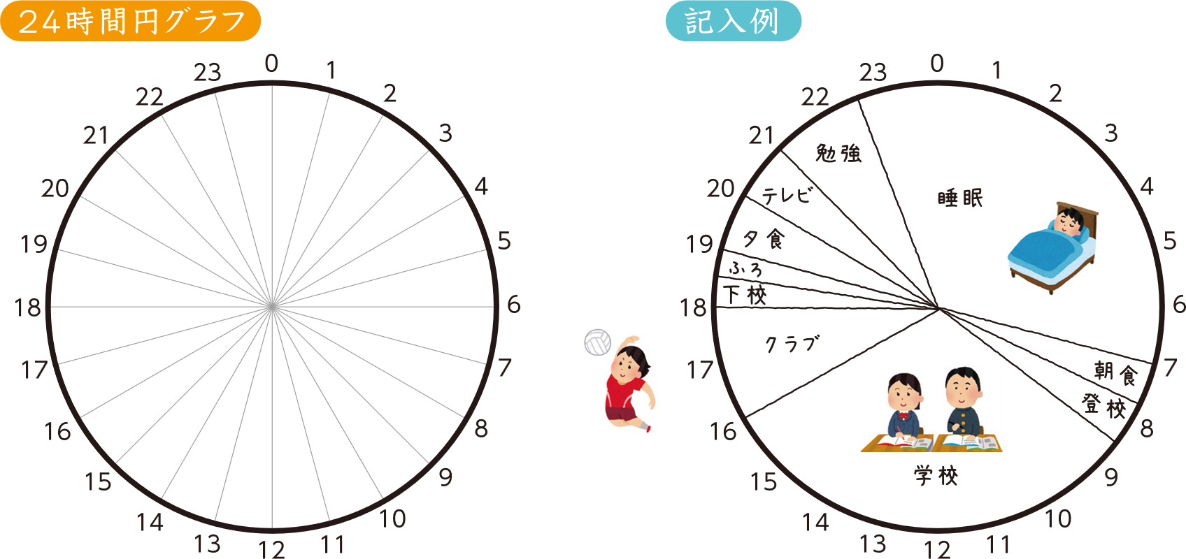

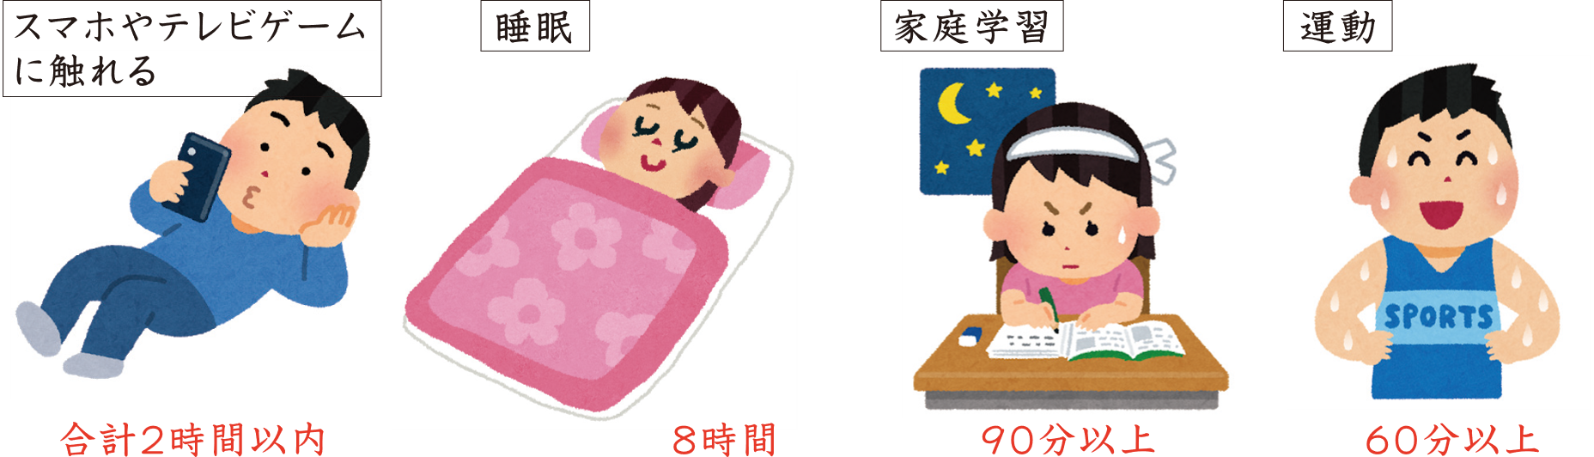
Ⅱ 健康のために自分ができること
健康管理 ～望ましい生活習慣とは～
記入例にならい、学校がある日の平均的な時間の使い方を円グラフに書いてみよう。
望ましい生活習慣を定着させるための1日の目安時間を知ろう。
3

Slide 6

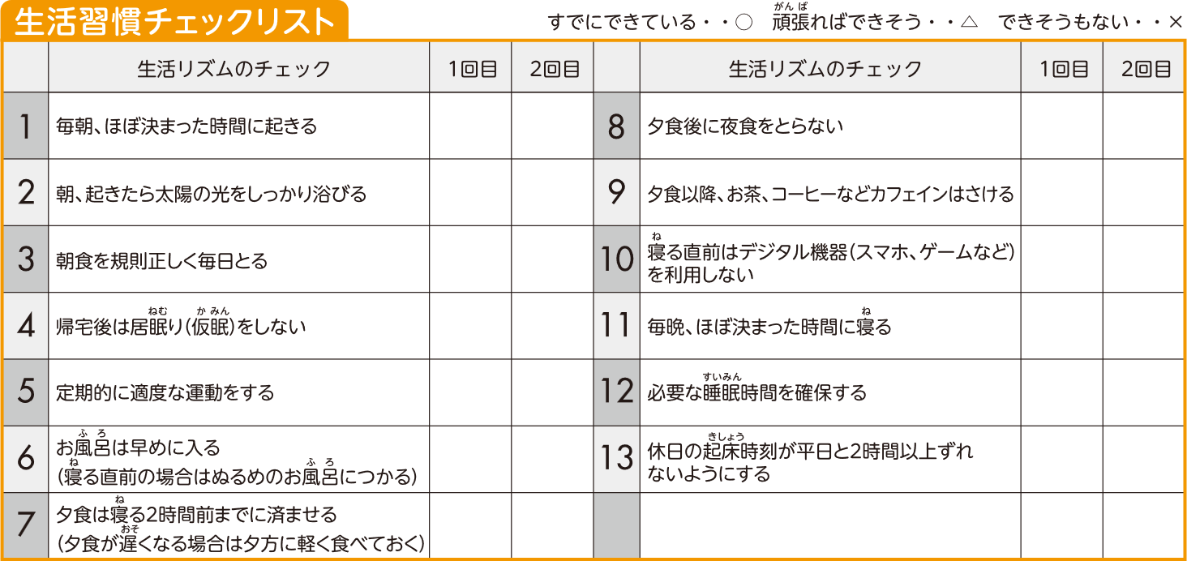
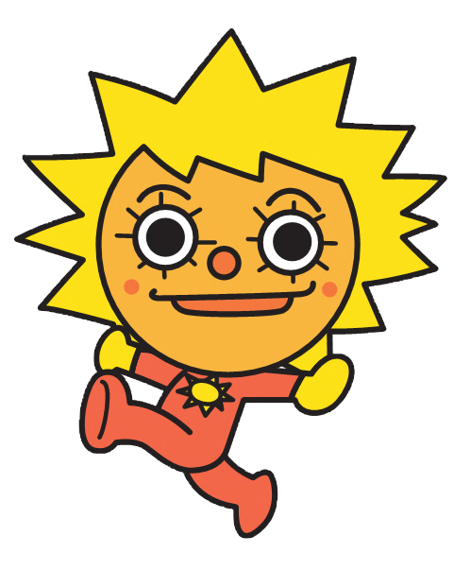
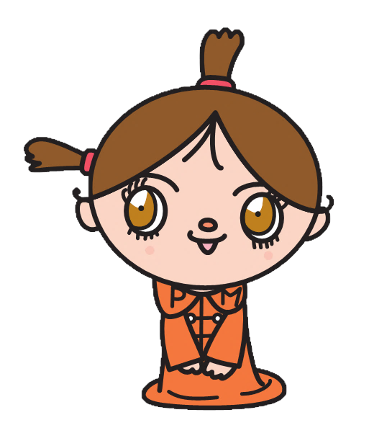
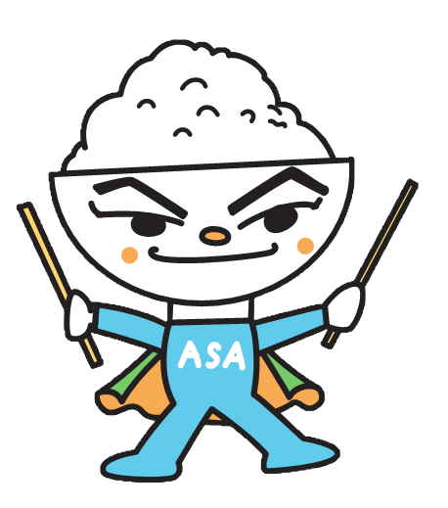
生活習慣チェックリストを基に目標を立てよう。
はやおきくん
はやねちゃん
あさごはんまん
4

Slide 7


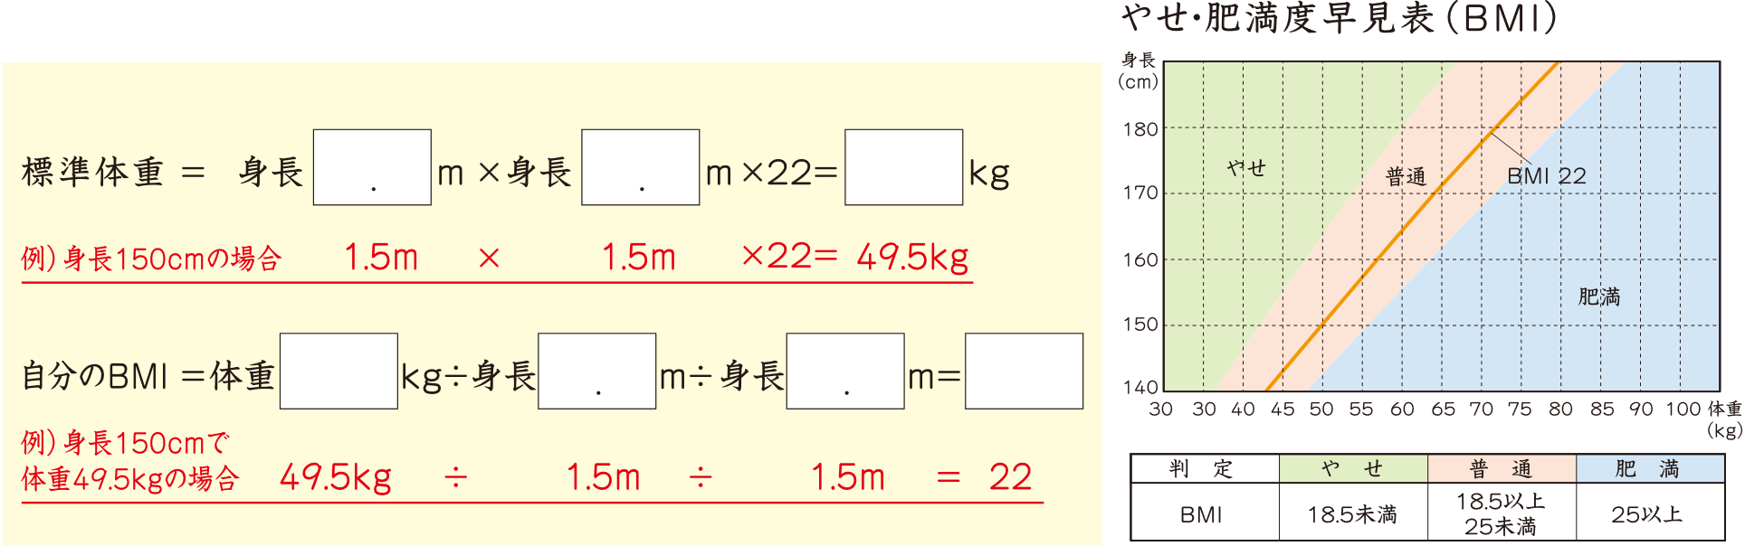


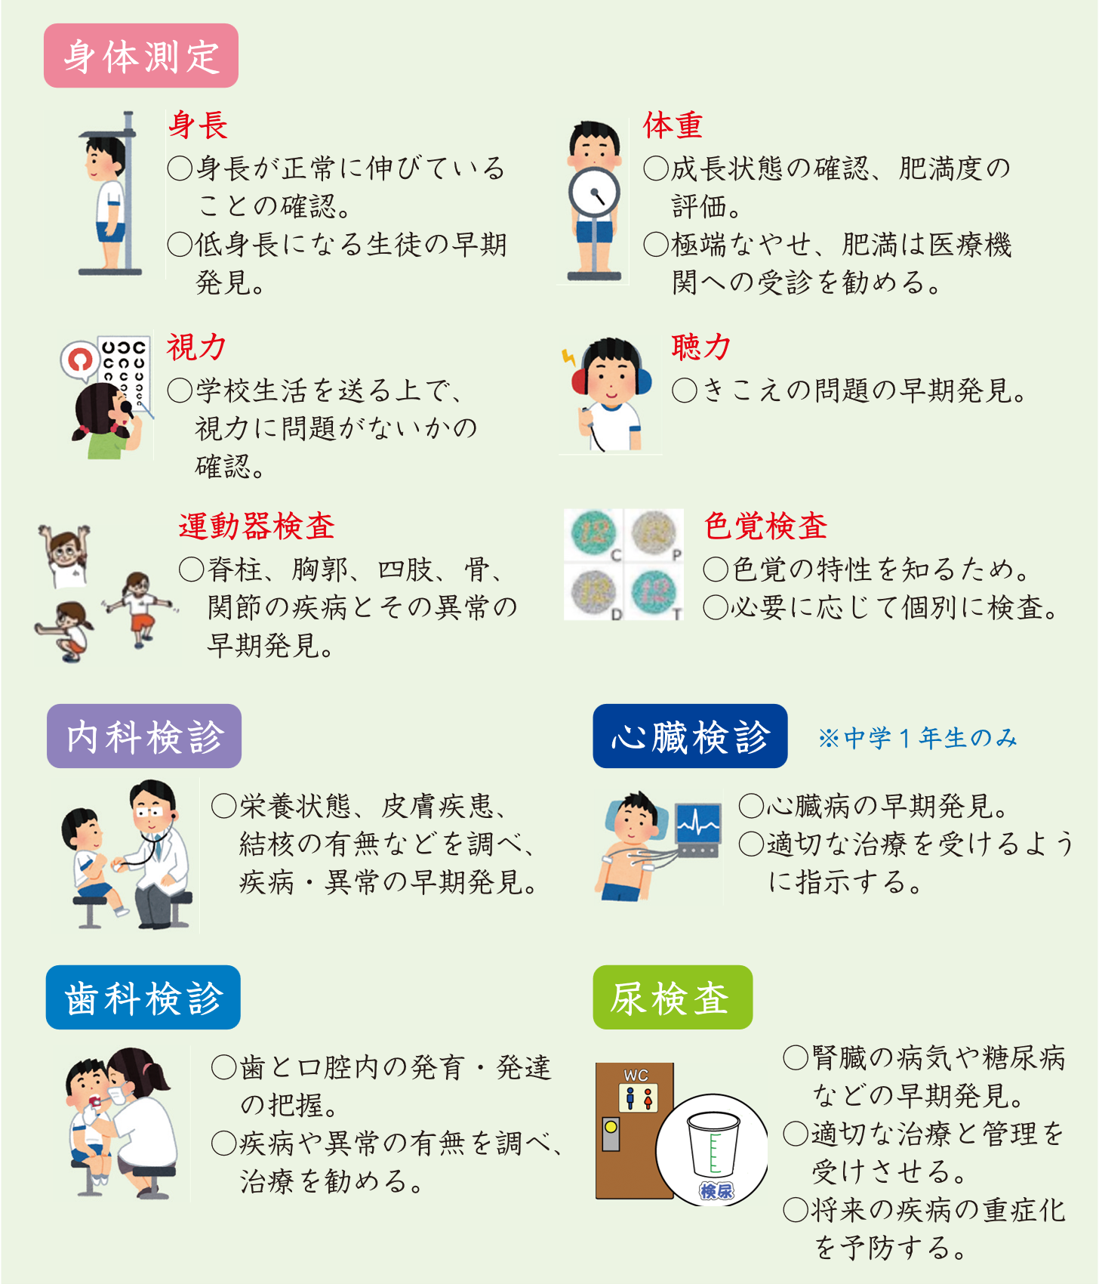



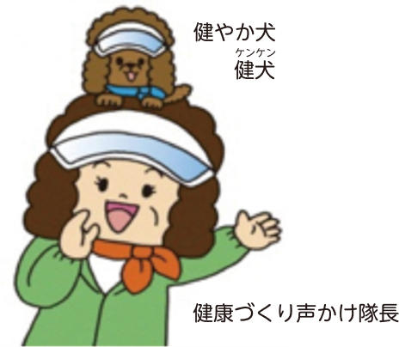
健康診断 ～自分のからだを知ろう。健康診断がからだ（健康）を守る～
自分の体格指数を計算してみよう。
学校で実施される健康診断の内容と目的を知ろう。
◆学校保健安全法施行規則の規定により、毎学年4月から6月30日までに以下の目的で実施されています。
①個々の健康状態の把握 ②疾病の早期発見・治療 ③学校の健康教育の資料とする ④学校経営及び個別指導の資料とし、個別の健康生活の改善、向上に役立たせる
中学校で受ける健康診断とその目的
高知家をこれから支える君たち！
健康は大家族の宝やきね！
みんなぁで高知家をもっと元気にするぞね！
5

Slide 8



歯・ロ腔 ～歯と口の健康は、全身の健康に欠かせません～
自分の歯の状態をチェックシートで確かめよう。
□冷たい物や甘い物が歯にしみる。
□甘い飲み物をよく飲む。
□歯に食べ物がよくはさまる。
□ 1日に1度も歯みがきをしないことがよくある。
□定期検診は受けていない。
□温かい物が強くしみて、その後は痛みが長く続くことがある。
□自然に歯が痛むことがよくある。
□歯に黒っぽい変色があり、徐々に広がっている。
□痛みはないが穴のあいている歯がある。
□現在、上記に該当する項目はない。
チェック欄の色によって危険度が違うよ。
□黄色＝要注意です！
1つでも該当する場合は、むし歯の可能性が少な
からずあるものと思われます。歯科医院で診てもら
いましょう。
□赤色＝むし歯がある可能性が高い！
1つでも該当する場合は、むし歯になっている可
能性が極めて高いです。速やかに歯科医院を受
診しましょう。
□青色＝ひとまず安心！
むし歯の可能性は低いと思われますが、今後も定
期検診を受け、異常を感じたら早めに処置をして
もらいましょう。
6

Slide 9

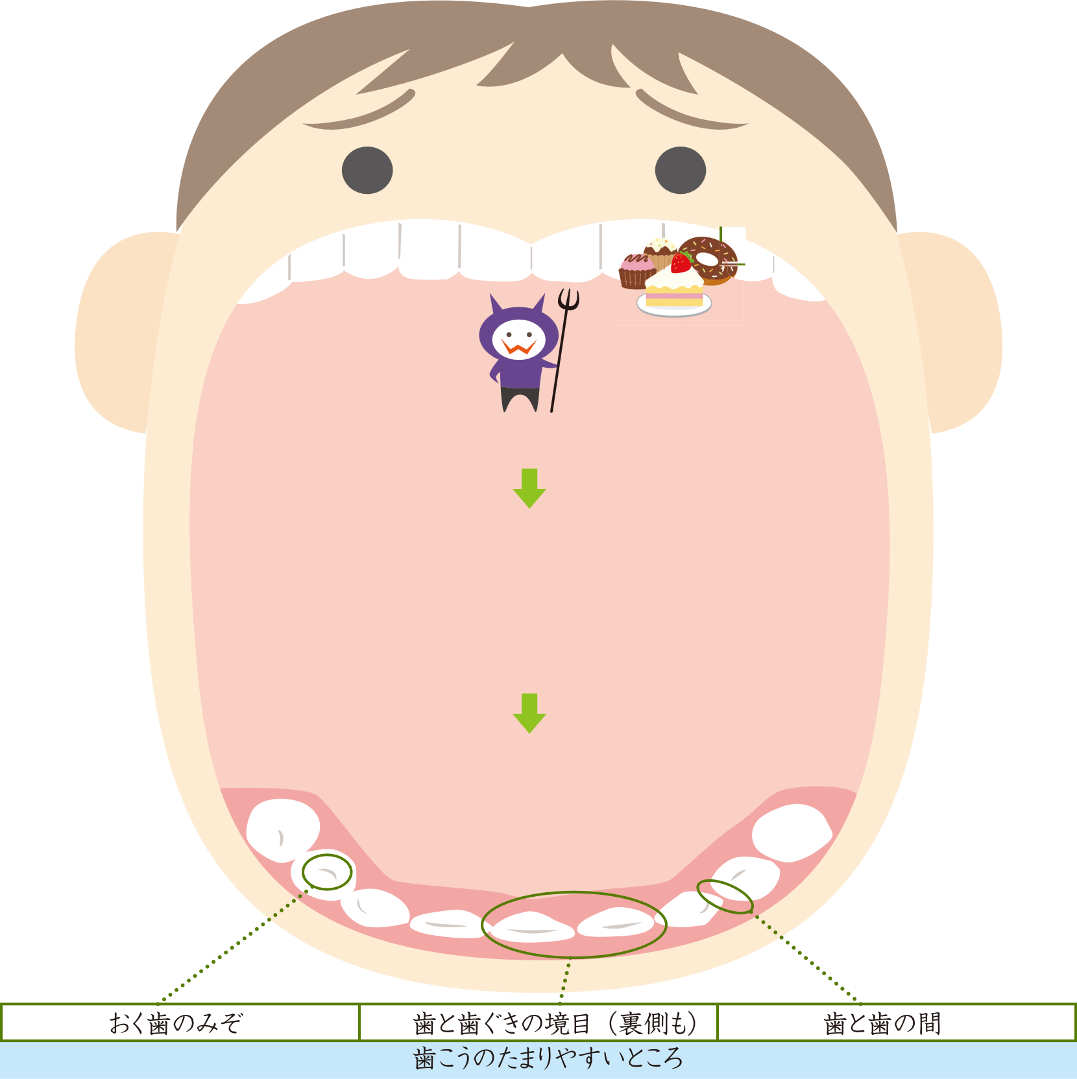


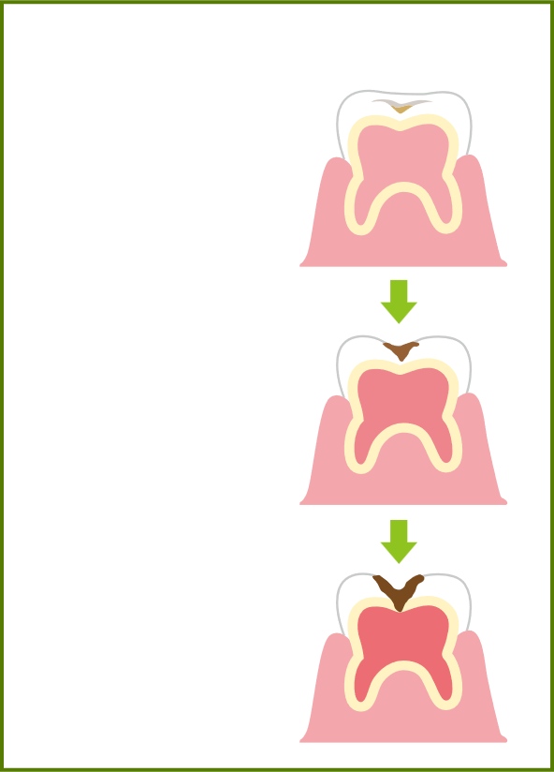

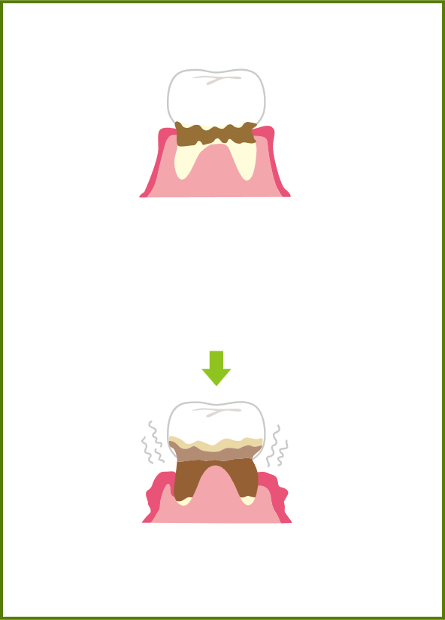


歯と健康の関係と高知県の現状について考えよう。
むし歯や歯周病の原因
糖分
■むし歯の進み方
■歯周病の進み方
ミュータンス菌
歯こうの中の細菌が糖分を
酸に変え、エナメル質を
とかし始める。
ロの中にいるミュータンス菌が糖分を分解して、
ねばねばと歯にこびりつき、歯こうができる
歯と歯ぐきの間にすき間ができ、
歯こうがたまりやすくなる。
歯こう中の細菌の出す毒素によって
歯ぐきが赤くはれたり、出血したりする。
むし歯が進み、ぞうげ質
まで達すると、冷たい
飲み物がしみる。
し こう
歯 垢
むし歯
歯周病
歯ずいまで達すると、
激しく痛み出す。
すき間がさらに深くなり、歯を支える骨
までとかす。
7

Slide 10
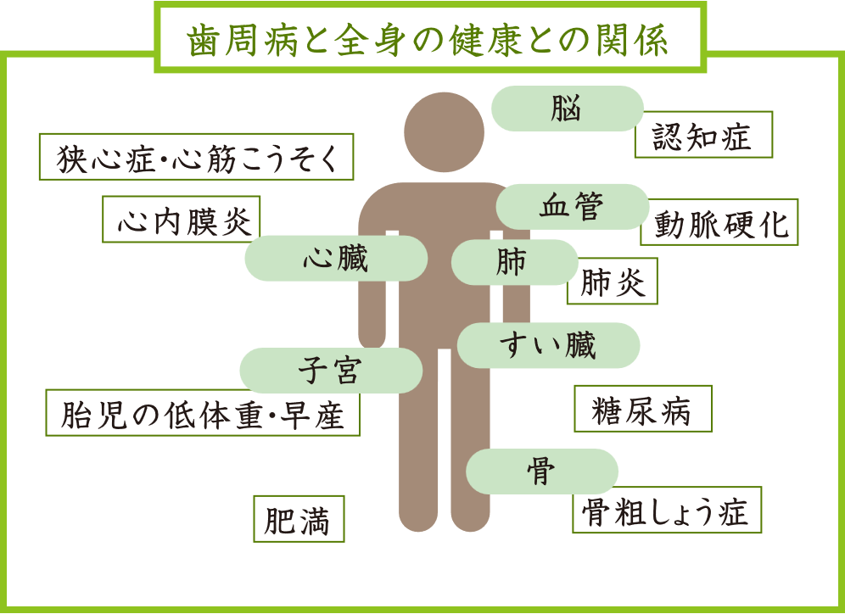

歯周病と全身は関係しているの？
大人になると、歯周病で歯の周りの骨が溶け始めるので、 歯がぐらぐらしたり、歯並びや噛み合わせが悪くなったり、歯が抜ける原因になります。
また、歯周病はひどくなると口臭の原因にもなり、最近では、歯周病はいろいろな病気に関係しているといわれています。
右の図を参考にしてください。
8020推進財団「歯とお口の健康小冊子」より
高知県のむし歯は多いの？
高知県の歯周病（歯肉炎・歯周炎）は多いの？
むし歯になっている人の割合
歯周病（歯肉炎・歯周炎）になっている人の割合
(%)
(%)
出典：令和6年度学校保健統計調査
出典：令和6度学校保健統計調査
8

Slide 11

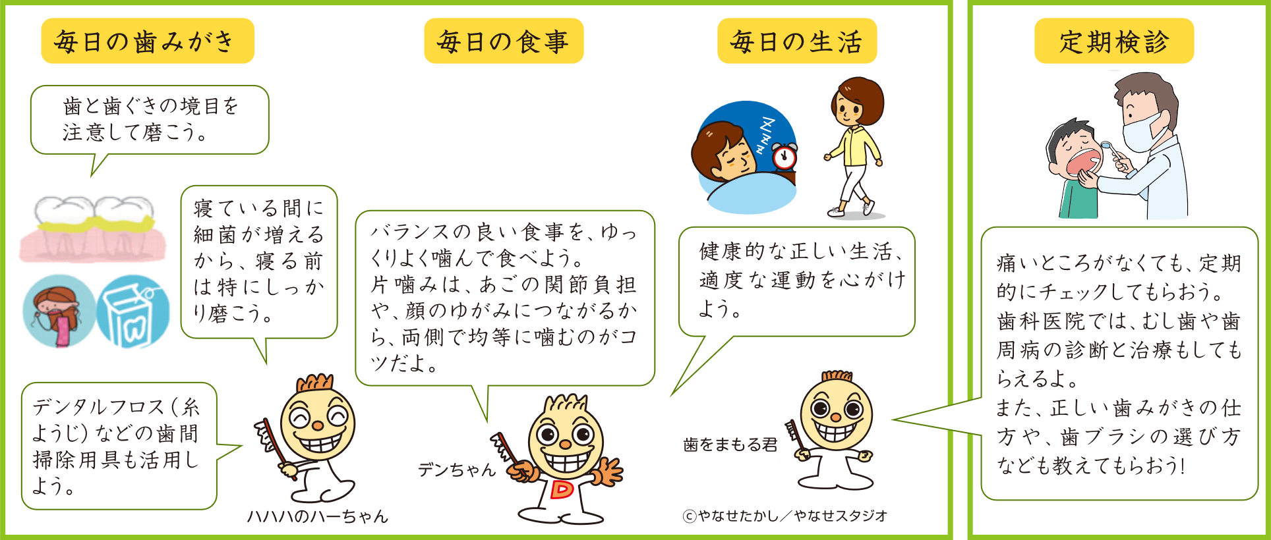
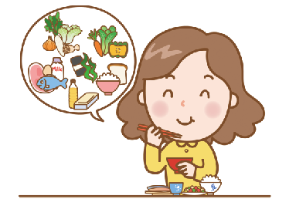

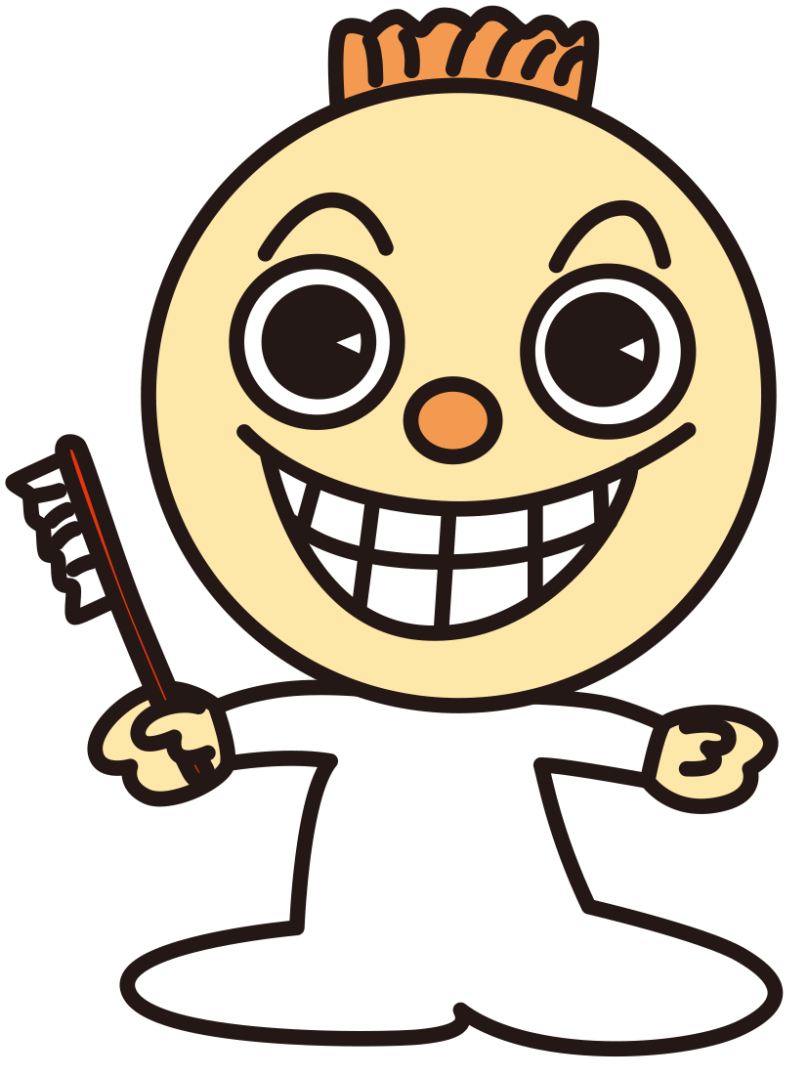
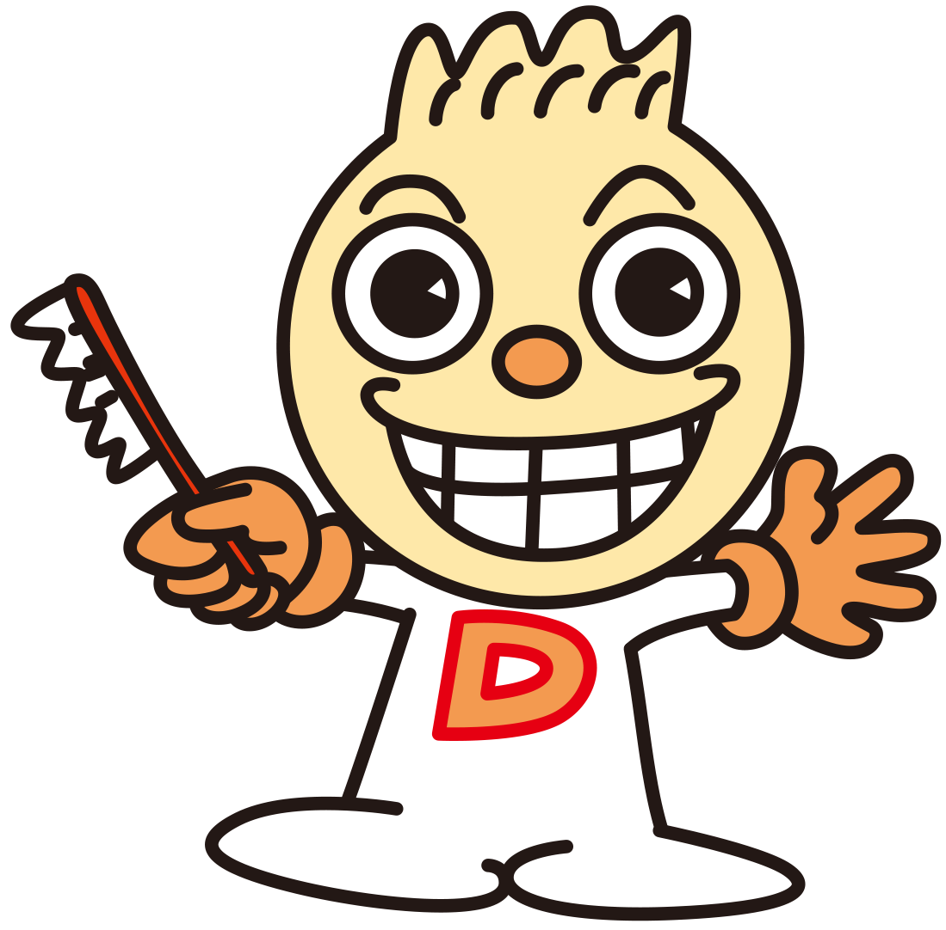


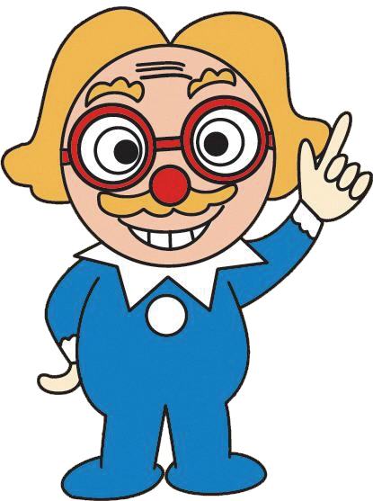
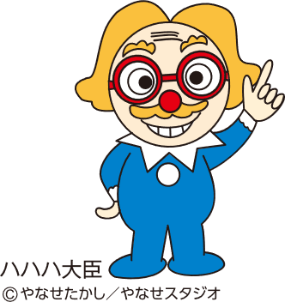

予防（治療）方法を知ろう！
どうやって予防（治療）するの？
自分の歯を守るための決意表明をしよう！
私は、歯を守るために、
します！
9

Slide 12

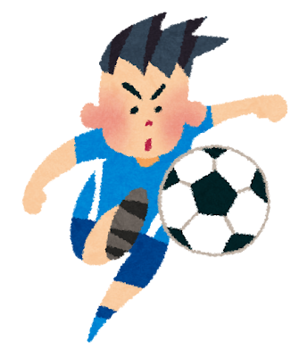

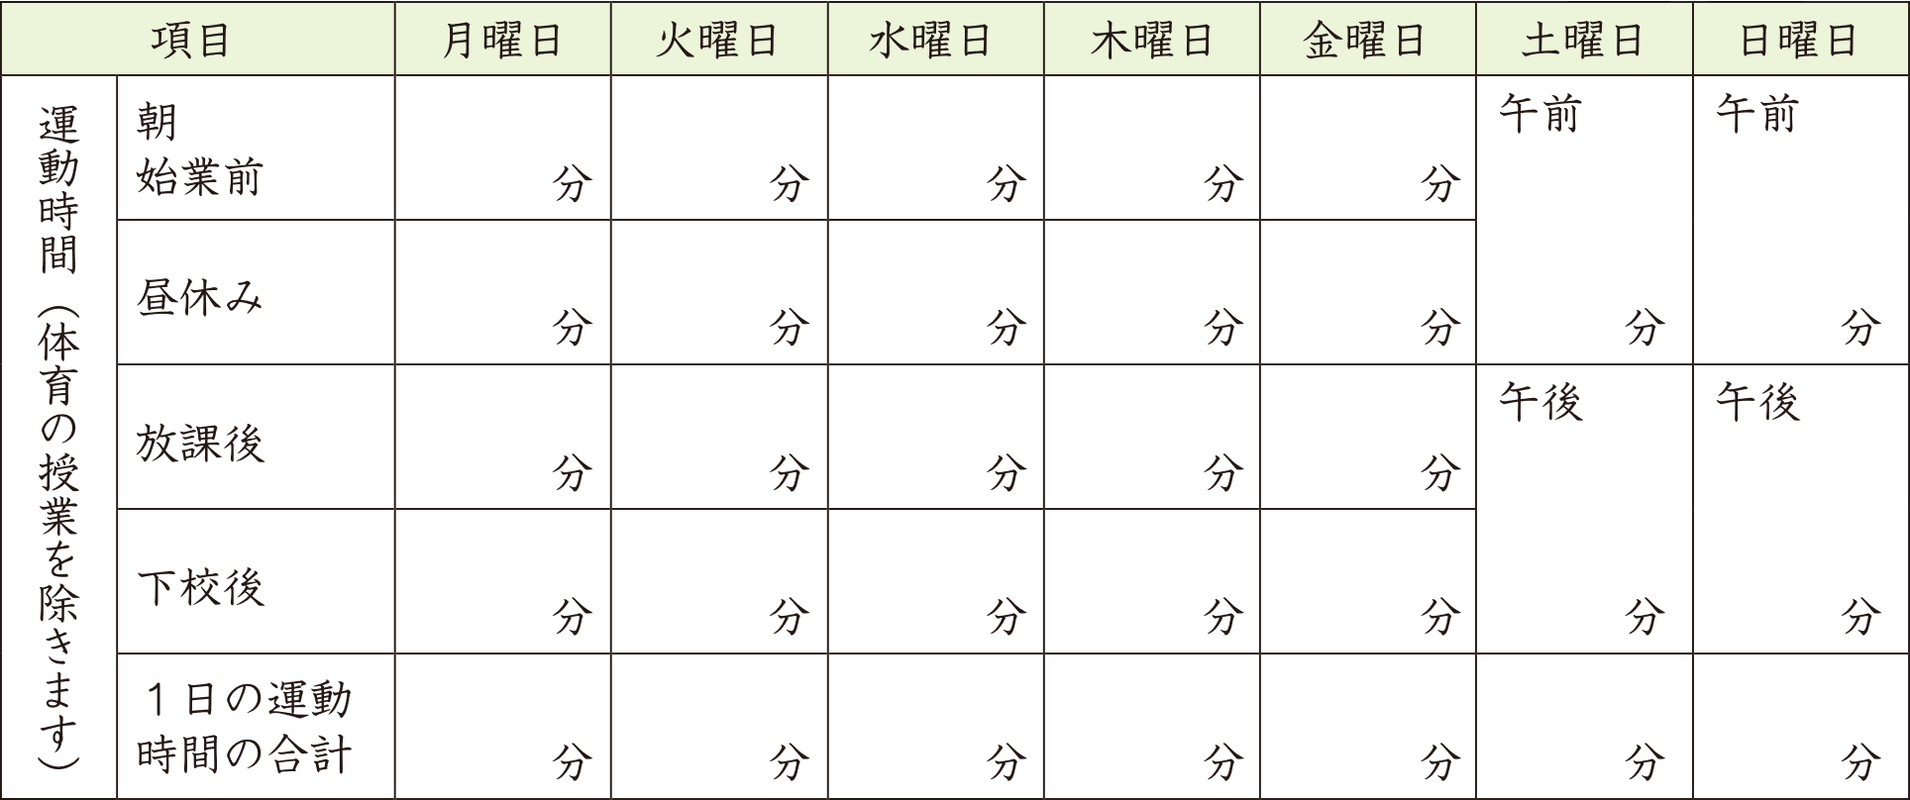


運動 ～いくつになっても運動することは大切です～
自分の生活で運動する時間を振り返ってみよう。
運動の効果を考えてみよう。
運動を続けると…
〇丈夫なからだづくりに役立ちます。
〇運動することにより、体温の上昇や心拍数の増加が起こり、新陳代謝が活発になります。
〇免疫機能を向上させ、病気にかかりにくいからだをつくります。
〇生活習慣病にかかる割合が低くなります。
10

Slide 13
健康づくりのための運動の行い方について知ろう。
H29
女子
男子
H30
女子
男子
R1
女子
男子
R2
女子
男子
R3
女子
男子
R4
女子
男子
女子
男子
R5
女子
男子
R6
女子
男子
出典：高知県教育委員会 令和6年度 高知県体力・運動能力、生活実態等調査
11

Slide 14

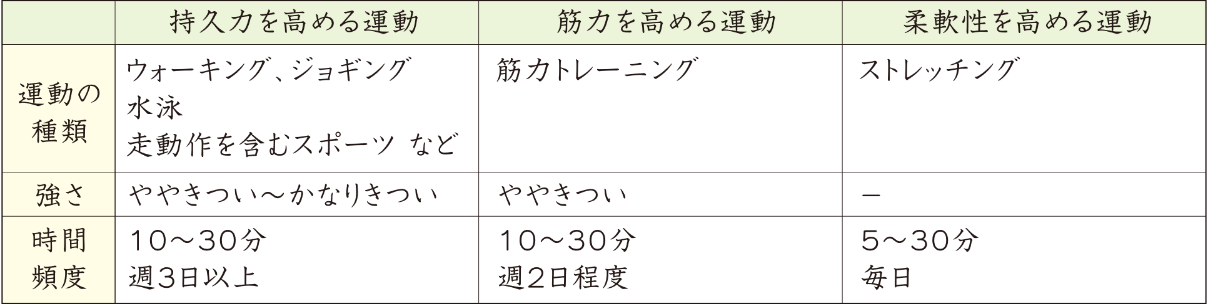
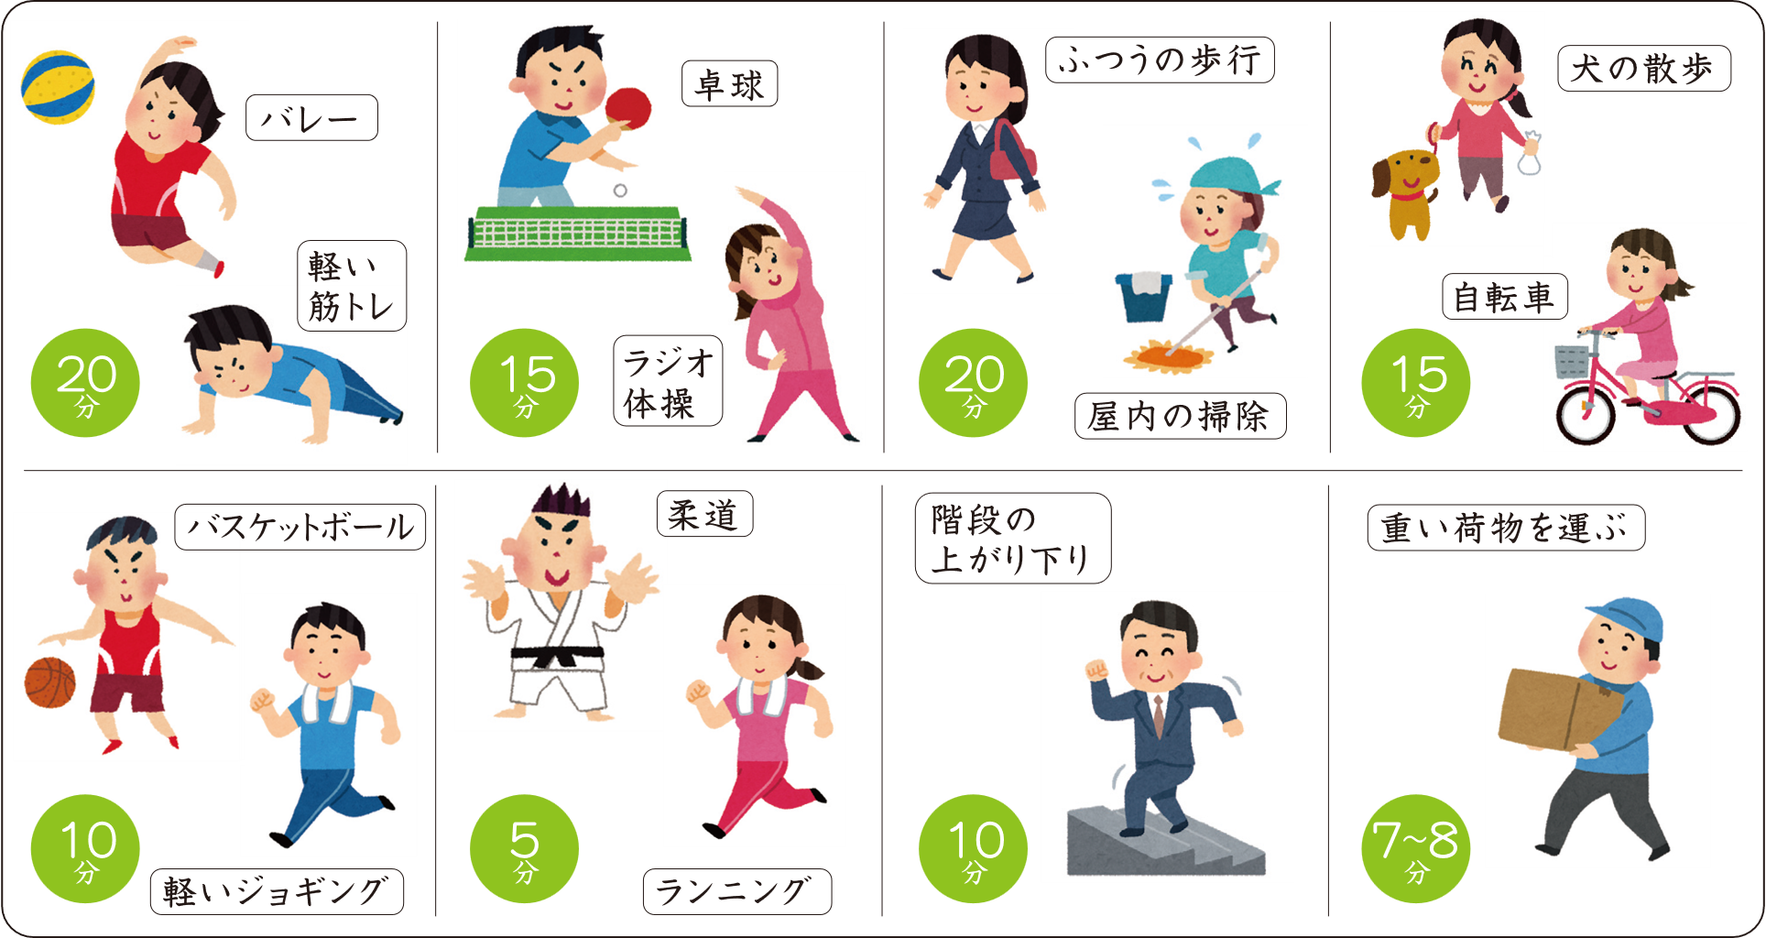

健康づくりのための運動三か条
①安全に行うことができる ②効果がある ③楽しい
例えば
運動以外の生活との関連を考えて、運動の種類、強さ、時間・頻度を決めて無理のない運動計画を立てよう！
健康づくりのための運動量
どの運動も、同じ運動量です。
1日の平均運動量がこの3～4倍程度になるように、いろいろな運動を組み合わせましょう。
運動やスポーツに親しむ場面を考えながら、自分でできる運動を考えてみよう！
12

Slide 15

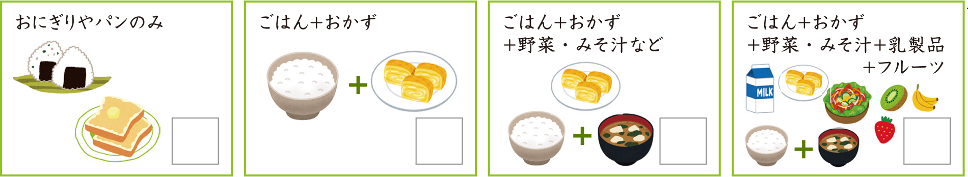

食事 ～私たちのからだは、毎日の食事で保たれています～
自分の朝食がどれに近いか選んでみよう。
朝食の働きを考えよう。
朝食、きちんと食べてるの？
高知県の中学生の朝食の状況(1週間）
グラフを見て気づいたことを書いてみよう。
あさごはんまん
男子
女子
（出典：高知県教育委員会 令和6年度高知県体力・運動能力、生活実態等調査）
13

Slide 16

朝食は一日の活力源！
1 脳が働くためのエネルギー源になる
ごはんやパンの栄養素である糖質は、体内で吸収されブドウ糖になり、脳が働くためのエネルギー源になります。
脳の働きが活発になると、集中力や記憶力が増します。
2 体温の上昇効果がある
夜、寝ている間は体温が下がっていますが、朝食を食べることで体温が上昇し、活発に活動できるようになります。
3 便秘予防になる
朝食を食べることで胃や腸が刺激され、これにより、便意が起こりやすくなります。
14

Slide 17


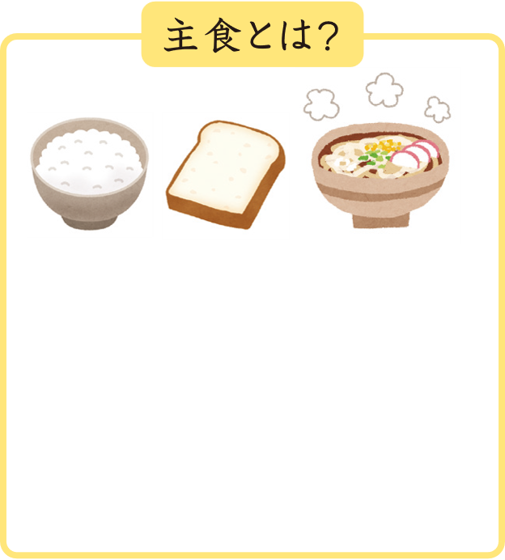
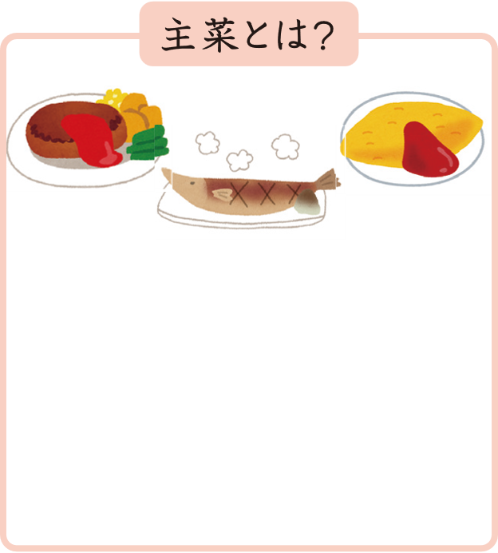
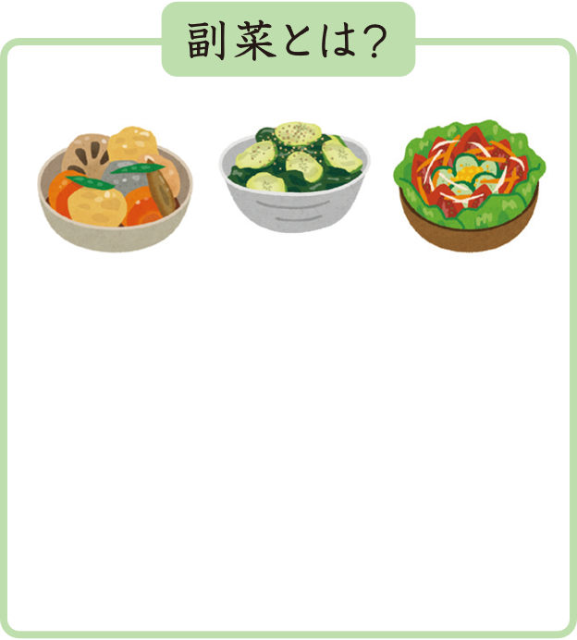
バランスの良い食事って？
主食・主菜・副菜を組み合わせて食べましょう！
この3つを毎食組み合わせることで、おいしくて健康に良いバランスのとれた食事になります。
ごはん、パン、めん
などの穀物を主とした料理。
肉、魚介、卵、大豆製品
を主とするメインディッシュ。
野菜、いも、海藻、きのこ
などを主とした料理。
主に糖質の供給源となり、
活動のためのエネルギー源となります。
主にたんぱく質や脂質供給源で、
筋肉や血液など体の構成成分となります。
主にビタミン、ミネラル、食物繊維の供給源となり、体調を整えるために必要です。
毎食、2品そろえることを目標にしましょう。
15

Slide 18
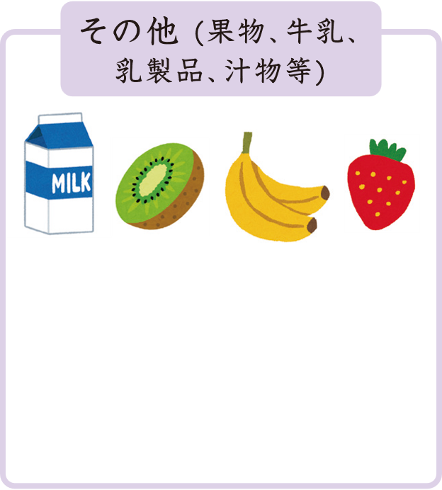

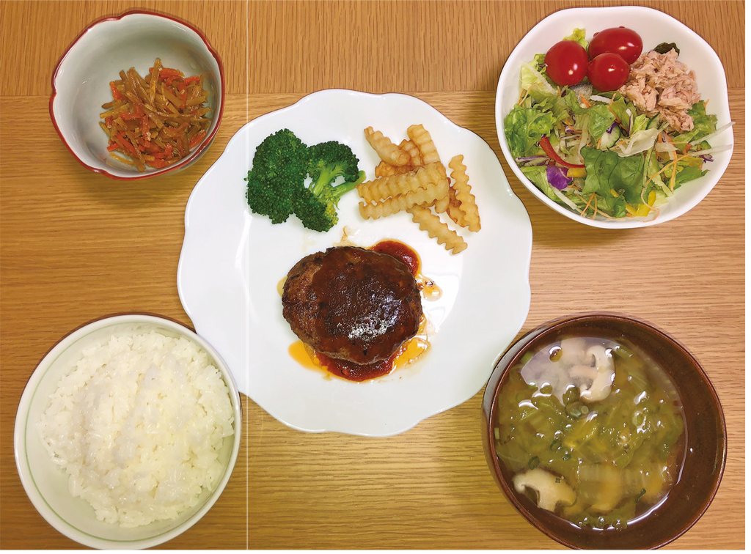

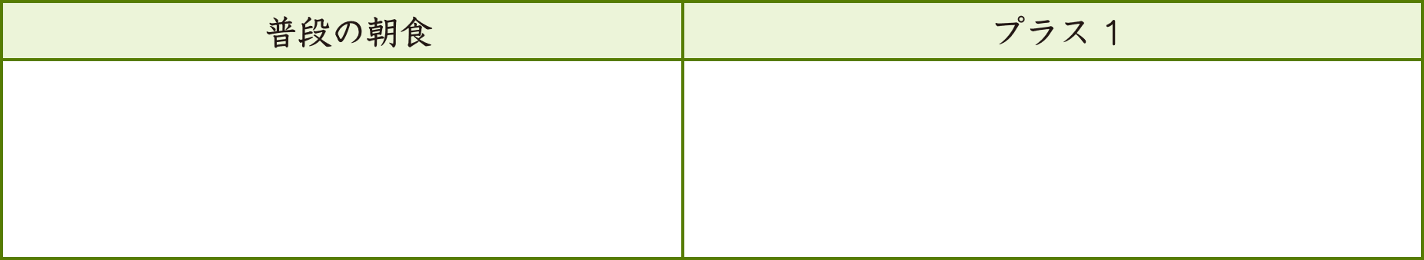
ビタミンが豊富な果物やカルシウムが多い
牛乳・乳製品は主食・主菜・副菜いずれにも
属していませんが、大切な栄養素の供給源。
毎日食べましょう。
不足しがちな栄養素にカルシウムや鉄があります。
カルシウムは骨や歯の組織をつくります。人の骨は10歳代後半にはほぼ完成し、
20～30歳代に最も骨の量が多くなる最大骨量（ピークボーンマス）を迎えます。
今が一番、丈夫な骨をつくることができる時期です。しっかり栄養をとりましょう。
鉄は酸素を運搬し、血中の酸素を細胞に取り入れます。不足すると貧血を起こします。
普段の朝食にプラス1。バランスを整えるために何を足す？
16

Slide 19

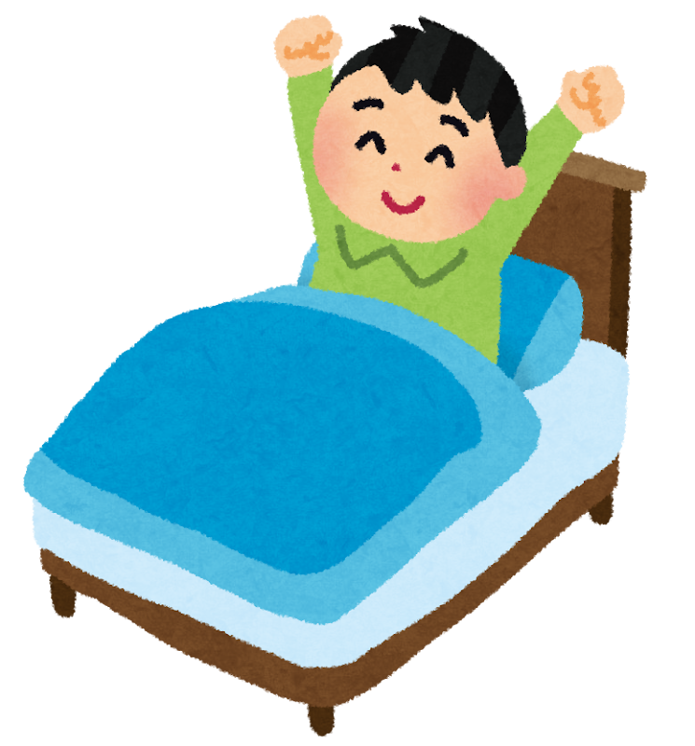
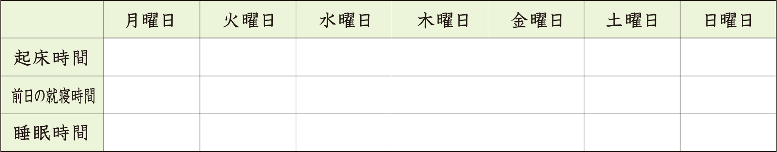

休養と睡眠 ～睡眠は心身の健康を守るために大切です～
今の睡眠、それで十分？
最近の自分の起床時間と就寝時間を記入しよう。
こんな症状、ありませんか？当てはまる項目に◯をつけよう。
１ あくびが出る （ ） 2 眠い （ ） 3 やる気が乏しい （ ） 4 全身がだるい （ ）
5 横になりたい （ ） 6 疲れがとれない （ ） 7 頭痛や腹痛がある （ ） 8 すぐにイライラする （ ）
疲れがたまると、どんな症状があらわれるかな？
自分や友達の意見を書き込もう。
【心の疲れ】
【からだの疲れ】
●頭がぼんやりし、勉強に集中できない。
●イライラする。
●怒りっぽくなる。
●
●
●
●
●からだがだるい。
●頭が重くなり、目が疲れたり、肩がこる。
●動作がにぶくなる。
●
●
●
●
17

Slide 20

Q. 携帯電話やスマートフォンで通話やメール、インターネットを何時間しますか。
Q. 学校がある日は、ふだん何時ごろに起きますか。（中学生・全国）
携帯電話やスマートフォンで通話や
メール、インターネットを何時間しますか。
しない
１時間より少ない
１時間以上、２時間より少ない
２時間以上、３時間より少ない
３時間以上、４時間より少ない
４時間以上
出典：平成26年度文部科学省 睡眠を中心とした生活習慣と子共の自立等との関係性に関する調査の結果
携帯電話やスマートフォンの利用時間が長い人ほど、朝起きる時間が遅くなる傾向が見られるね。
18

Slide 21

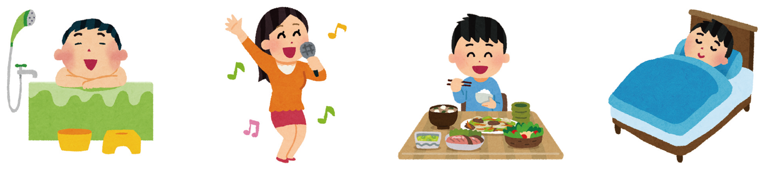

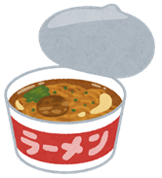
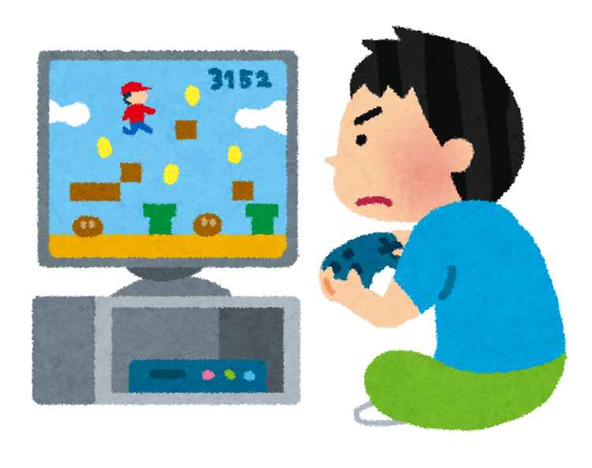
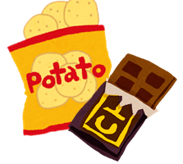
疲労を回復させるためには、どんな方法があるのだろう？
疲労回復のための上手な休養
入浴で血行をよくし、
疲労物質を取り除く。
気分転換して
リフレッシュする。
バランスの良い
食事をとる。
十分な（質の良い）
睡眠をとる。
質の良い睡眠のために…
寝る前には
食べない！
寝る前にテレビ、テレビゲーム、
スマホやパソコンはしない！
食べたものがある程度消化されないと
グッスリ眠れません。
できるだけ寝る2時間前までに食べるようにしましょう！
テレビやゲームの画面が発するチカチカした光は、
脳を興奮させて眠気を減らしてしまいます。
布団に入る1時間前には、スマホやゲームは
止めるようにしましょう！
19

Slide 22
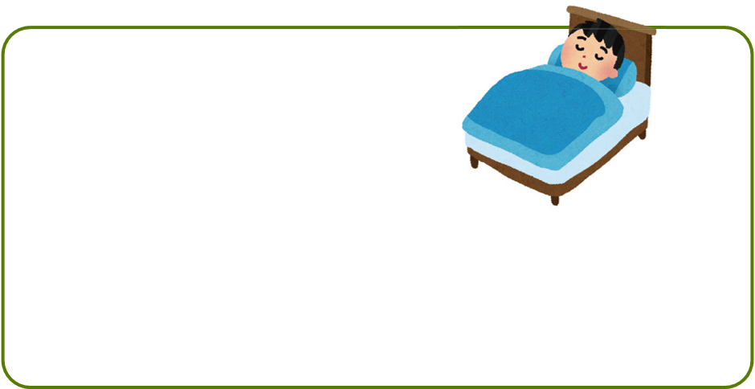



寝る前は
部屋を暗くする！
お風呂は
寝る1時間ぐらい前に！
光には、睡眠や眠気をコントロールする働き
があります。部屋の電気を消してなるべく暗くすると、
眠りに入りやすくなります！
お風呂に入った直後は体温が高いため
寝つきがよくありません。
寝る1時間ぐらい前までには入るようにしましょう！
質の良い睡眠をとるために、これをやります！宣言。
十分な睡眠時間を確保できるように、起床時間と就寝時間を設定してみよう。
20

Slide 23







生活習慣病 ～望ましい生活習慣について考えよう！～
生活習慣病を引き起こす生活習慣はどれだろう？
生活習慣病のリスクをチェックしてみよう！
ご飯やパンなど（炭水化物）の摂取量が多い
早食い、ドカ食い、ながら食いが多い
外食やファストフード、レトルト食品をよく利用する
深夜の時間帯によく飲食する
朝食は食べたり、食べなかったりする
脂っこいものが好き
濃い味付けが好きである
ほぼ毎日間食をしている
甘い清涼飲料水をよく飲む
野菜や海藻類の摂取量が少ない
チェックの数 合計 個
高知県の働きざかり(40-64歳）死因別死亡割合
生活習慣病
生活習慣病
死因の約６割を
生活習慣病が占めている！
出典：厚生労働省「令和5年人口動態統計」
21

Slide 24
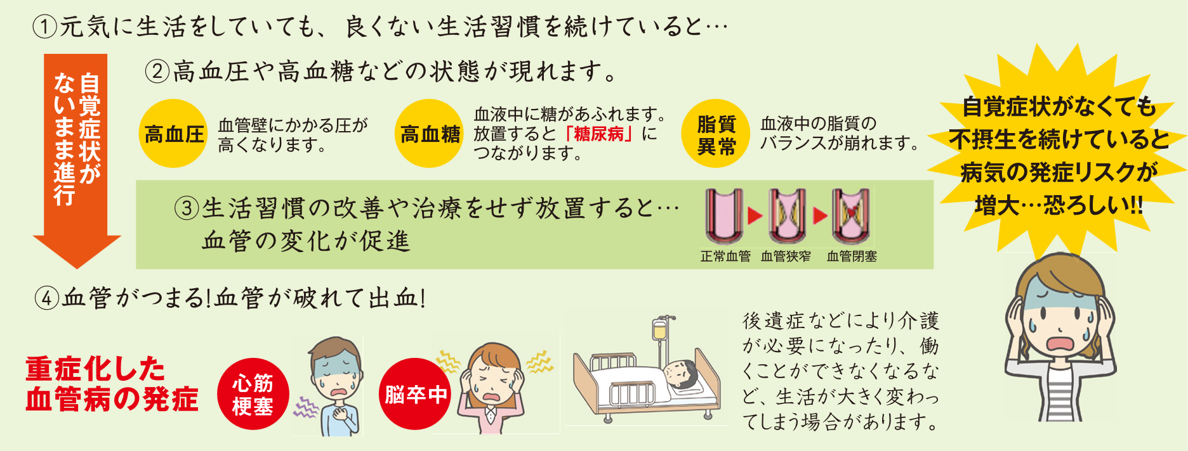
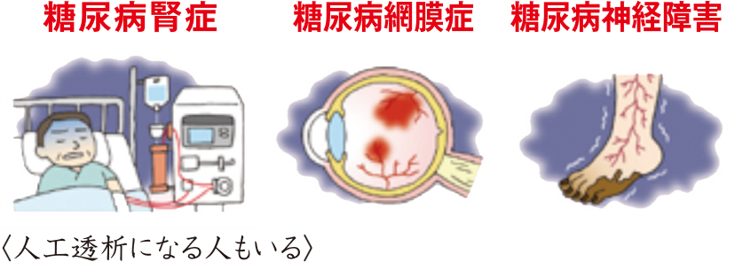
生活習慣病にはどんな病気があるの？
生活習慣病の、代表的な病気である高血圧や糖尿病などはライフスタイルと深く関連しています。
特に中学生になると生活環境が大きく変化し、生活習慣にも多くの影響が出てきます。
●循環器病
●糖尿病
糖尿病性腎症
糖尿病網膜症
糖尿病神経障害
血液中の血糖が慢性的に多い状態となり、血糖値が高くなる病気です。多くの場合、食生活や運動不足、肥満などに起因します。糖尿病患者の40～60％ が高血圧を併発しています。高血圧は、糖尿病性腎症の発症・進行を早めます。また、高血圧は網膜内の血管にも悪影響を及ぼし、網膜症の進行を加速します。
22

Slide 25
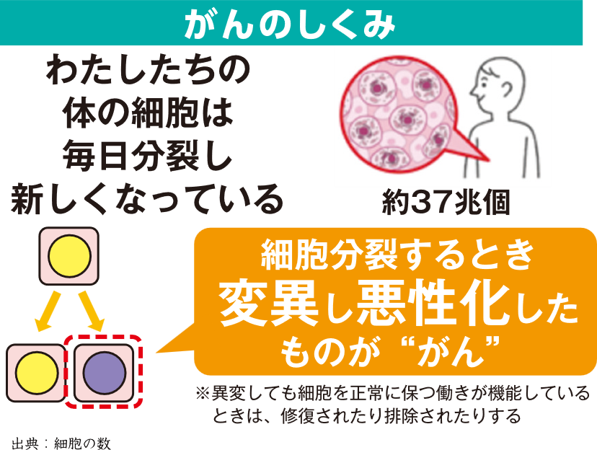









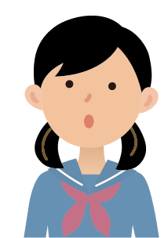
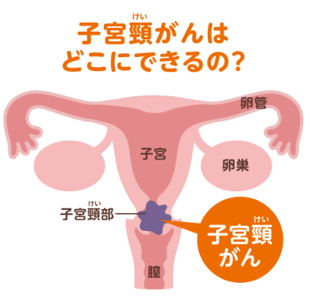
●がん ～がんについて知ろう！～
“がん”ってどんな病気なの？
日本では、2人に1人ががんになると言われています。
高知県で多い
がんは・・・
りかん※
高知県の年齢調整罹患率
※罹患…病気にかかること 出典：高知県のがん登録(2020年集計)
男性
●第２位
前立腺がん
●第３位
胃がん
女性
●第２位
子宮がん
●第３位
大腸がん
第１位
大腸がん
第１位
乳がん
[男性]人口10万人対
[女性]人口10万人対
前立腺
肝・胆管
大腸
胃
肺
肝・
胆管
乳房
子宮
大腸
肺
胃
大腸
胃
肺
がんの原因は何だろう？
主ながんの原因
細菌・ウイルス
生活習慣
遺伝的原因
男性と女性で原因にも
違いがあるね。
原因が
わかっている
４３.４％
のうち
原因が
わかっている
２５.３％
のうち
(％)
(％)
出典：国立がん研究センター がん情報サービス
予防接種で防ぐことができるがんがあります
女性の子宮の入り口付近にできる「子宮頸がん」は、95％以上がヒトパピローマウイルス(HPV)の感染によるものですが、
HPVワクチンを接種することで子宮頸がんの50～90％を防ぐことができると言われています。
HPVワクチンは、国の定める定期予防接種で、「小学校６年生～高校１年生の女の子」は無料で接種できます。
ワクチンの接種については、家族や周りの人とお話ししてみたり、かかりつけの病院の先生などに相談をしてみましょう。
けい
けい
23

Slide 26


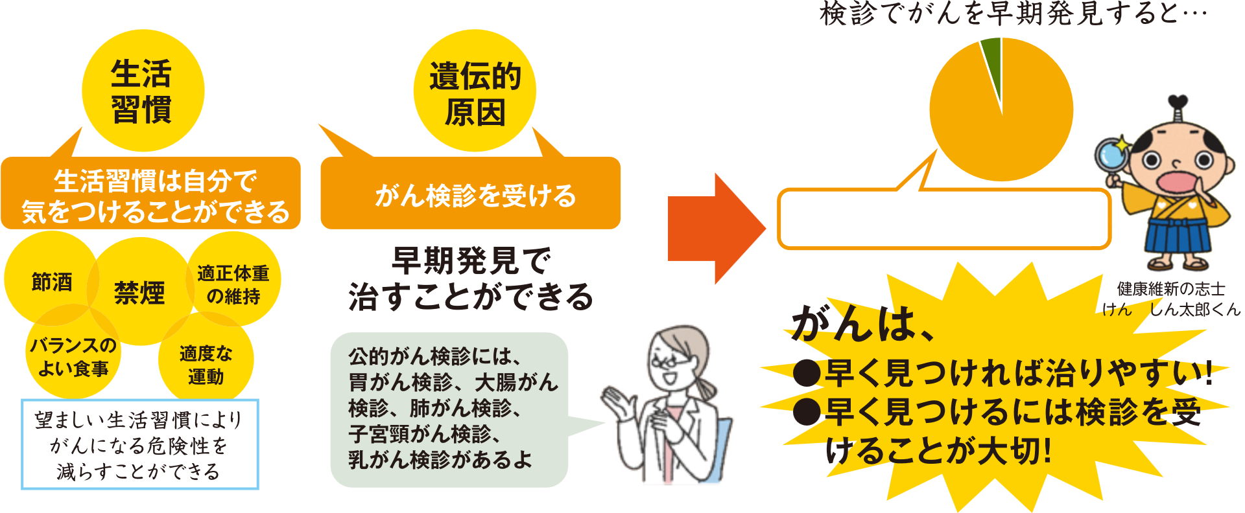
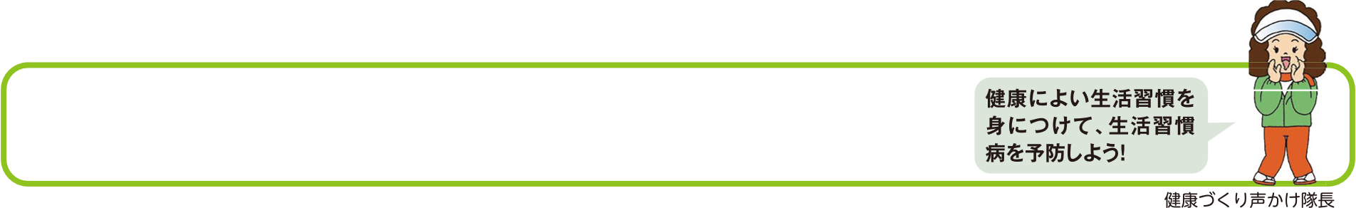
がんには原因のわかるものとわからないものがある
生活習慣や細菌・ウイルスとは関係なく発症するものも多い
がんを予防、早期発見するにはどうしたらいいの？
約９０％の人が治る
自分の生活習慣を振り返って、改善点を考えてみよう！
24

Slide 27

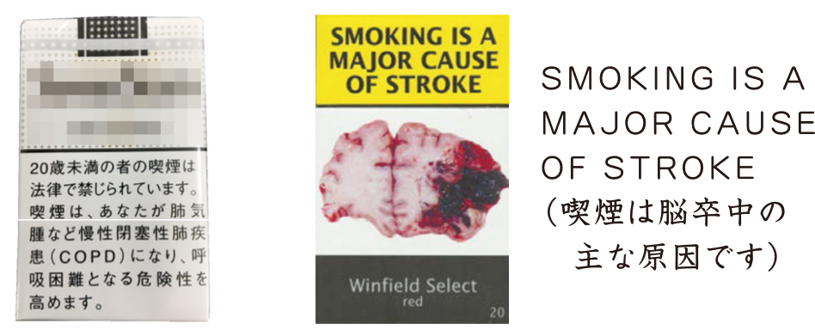



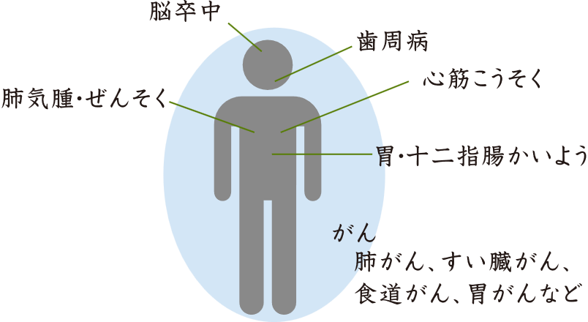

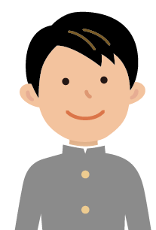
喫煙と健康 ～吸う人、周りの人にも危険がいっぱい～
たばこのパッケージをみてみよう！
なぜこのようなメッセージが
記載されているのだろう？
たばこにはどんな害があるの？
（%)
なるほど！
がんだけじゃ
ないんだね
出典：令和４年高知県県民健康・栄養調査
25

Slide 28










■加熱式たばこ
自分ではたばこを吸っていなくても、
他の人のたばこの煙を吸わされることを受動喫煙
といいます。自分で吸う煙よりも受動喫煙の煙の
方が有害物質が多く含まれているといわれています。
健康増進法
(2020年４月1日〜)
〇煙やにおいなどはたばこに比べて少ないが、
ニコチン（依存性）はそのまま。
〇害はゼロではない。
屋内は原則禁煙！
右のマークがある飲食店は、20歳未満は入店できません。
どうして２０歳未満はたばこを禁止されているの？
たばこを吸い始めたきっかけは、
２０歳未満は心身ともに発達段階であり、
大人よりたばこの影響を受けやすいので法律でも決められています。
たばこは、脳の働きや体力・運動能力を低下させます。
●友達からすすめられたから
●ストレス解消になると思ったから
●たばこを吸うことがかっこいいと
思ったから
軽い気持ちで始めても…
たばこを吸うことで、ニコチン依存症に
なってしまい、簡単にやめることができ
なくなってしまいます。
あなたならどう断る！？
スワンキー
断る勇気！
吸ってみないか？
１本ぐらい平気だよ。
スモーキー
26

Slide 29



飲酒と健康 ～２０歳未満は飲んではいけない、ゼッタイに！～
飲酒における事件・事故
飲酒による事件・事故が
毎年起こっている…。
急性アルコール中毒 ／ 平成２３年 部活懇親会で飲酒の大学生死亡
大学2年の男子学生(20) が前日夜から翌日未明にかけて部活動の懇親会に参加して飲酒後、
急性アルコール中毒で死亡したと発表された。「飲酒の強要はなかった」としている。
大学によると、学生は武道系の部活動に所属。前日夜、大学近くの飲食店で応援団などと合同で
行われた懇親会に参加したが、二次会で酩酊状態になり、友人に付き添われて翌日午前2時半
すぎに同市内の自宅に帰った後、友人と連絡が取れなくなったという。
翌日の夜になって様子を見に行った別の友人が死亡している学生を発見した。
２０歳未満の飲酒が禁止されている理由を考えてみよう！
27

Slide 30



飲酒の現状と影響を知ろう！
●飲酒の現状
生活習慣病のリスクを高める量の飲酒をしている者の割合
救急搬送急性アルコール中毒またその疑いの対応状況
(%)
(件)
22
21
26
32
出典：令和４年高知県県民健康・栄養調査
出典：令和４年度高知県調べ（こうち医療ネットによる推定値）
＊この統計は消防が対応した救急搬送時の状況であリ、医学的見地に基づくものではない
ため、搬送の傾向を示す参考数値です。
●令和４年度に急性アルコール中毒またはその疑いで救急搬送したうち、20歳未満は9件。
●最も多いのは20歳代で全体の41％を占めている。なかでも20歳から22歳までの人が20歳代搬送者の48％を占めている。
●20歳未満の者がお酒を飲んではいけない5つの理由
1. 脳の機能を低下させます
2. 肝臓をはじめとする臓器に障害を起こしやすくなります
3. 性ホルモンの分泌に異常が起きるおそれがあります
4. アルコール依存症になりやすくなります
5. 20歳未満の者を守るために飲酒を禁ずる法律があります
出典：国税庁ホームページ
２０歳未満の飲酒をなくす標語を考えよう！
28

Slide 31








薬物乱用 ～絶対いかんぜよ！絶対やられんぜよ！～
薬物乱用の現状から考えよう！
中学生の自分たちも
安心できないなぁ…
わたしたちの周りでも…
大麻に要注意！
若者の検挙者が増加！県内高校生も検挙
若者の検挙者が急増中！
ここ数年、大麻による検挙者が急増しています。
2023年には大麻事犯の検挙者が6,703人と過去最高を記録しており、そのうち約4,887人(7割以上)が20歳未満や20歳代の青少年でした。また、近年では「合法大麻」等の未規制薬物の使用による健康被害の発生等、大麻に関する乱用は極めて深刻な状況です。
インターネット等において「大麻には害がない」といった誤った情報が氾濫しています。大麻の危険性を軽視すると、自分自身の脳や身体の発達を損なうだけでなく、周囲の人々へも悪い影響をもたらします。
【大麻取締法違反検挙人員の推移】
（人)
少年事犯も急増中！
出典：厚生労働省・警察庁・財務省・海上保安庁の統計資料より
29

Slide 32



大麻とは？
大麻はアサ科の一年草です。茎から丈夫な繊維が取れるので、昔から栽培・利用されてきました。一方で、大麻にはテトラヒドロカンナビノール(THC) という、脳に作用する成分が含まれており、幻覚作用や記憶障害、学習能力の低下などがもたらされ、依存性があります。
現在、日本では「麻薬及び向精神薬取締法」で厳しく規制されています。
新しいタイプの大麻加工品に要注意！
新しいタイプの大麻加工品が登場！
大麻から幻覚成分を抽出・濃縮した「大麻リ
キッド」や「大麻ワックス」の摘発が増加して
います。
大麻を含んだ食品に気を付けて！
海外旅行でお土産として売られているチョ
コレートやクッキー、キャンディーなどの中に、
大麻が含まれていることがあります。知らずに
持ち込んで検挙されたり、誤って口にして
体調不良で救急搬送された事例も発生し
ているので、十分注意が必要です。
30

Slide 33


違法薬物にはどのようなものがあるだろう？
薬物の種類
違法薬物
脳の神経細胞を破壊。精神異常（幻覚、幻聴、妄想等）
一回の使用でもダメ！持っているだけでもダメ！
(公財)麻薬・覚醒剤乱用防止センター作成啓発用リーフレット引用
31

Slide 34




薬物使用の悪循環
自分の意志ではコントロールできない
自分の身を守るために…
正しい知識を身につけて、
☆自分の意思を持とう！
「判断する力」を養う。
☆断る勇気を持とう！
「断る力」を養う。
☆困った時は相談しよう！
自分を大切にすることを養う。
わたしの宣言 〜薬物に手を出さない、断る、強い意志を持とう！〜
32

Slide 35



ライフプランを考えよう！ ～自分らしさや目標をみつける、今！～
人生プランを描こう！
皆さんは、これから心と体が最も成長する時期です。
体を作り、生活習慣をしっかり身につけるとともに、いろいろな困難を乗り越え、「自分らしさ」を育ててください。
青年期は、自分の将来に備える時期でもあります。
これまで学んできたことを踏まえて、将来の夢や目標を描き人生プランを考えてみよう！
皆さんの将来の姿はどんな姿ですか？
33

Slide 36


夢に向けてのスモールステップ
夢、目標実現のための
具体的行動を書き出してみよう！
あさごはんまん
34

Slide 37




ルーティンチェックシート ～自分の毎日を振り返ろう～
①目標・課題→②具体的行動・ルーティンを設定しよう！
一日を振り返り、できた項目に◯をつけていこう！
健康的に生き生きと！なりたい自分をつくっていこう！
毎日の積み重ねを大切に！
自分の目標や課題に応じ項目を設定してみましょう！

Slide 38





歯をまもる君
はやおきくん
デンちゃん
はやねちゃん
ハハハのハーちゃん
あさごはんまん
ハハハ大臣
みそしるちゃん
よふかしおに
©やなせたかし／やなせスタジオ
「よりよい生活習慣のために」
製作・発行
高知県健康政策部保健政策課
高知県教育委員会事務局保健体育課

